Slide 1
Báo cáo bài tập lớn Project
Tuần 7

Slide 2
Phân công công việc các thành viên
Lương Đức Duy : Làm back-end cho các UC mới thêm vào
Nguyễn Đình Phong: Làm front-end cho các UC mới + kiểm tra các tài liệu
Vũ Đàm Khánh : Hoàn thiện và làm seed cho các database
Nguyễn Duy Hoàng Anh: viết tài liệu đặc tả cho các UC mới thêm vào + làm slide thuyết trình
Trần Sơn Tùng: Sửa lại file tài liệu cũ viết đặc ta cho UC mới và check lại các tài liệu mới
Đặng Trung Kiên: Chuẩn bị tài liệu kiểm thử và kiểm thử demo 1 UC

Slide 3
Các công việc đã làm được trong tuần qua

Slide 4
Về phần web
Back - end đã hoàn thiện xong các UC chính:
Quản lý tài khoản
Quản lý sản phẩm
Quản lý khách hang
Thống kê dữ liệu
Front – end đã hoàn thiện giao diện cho trang chủ, navigation bar và các trang quản lý và trang thống kê

Slide 5
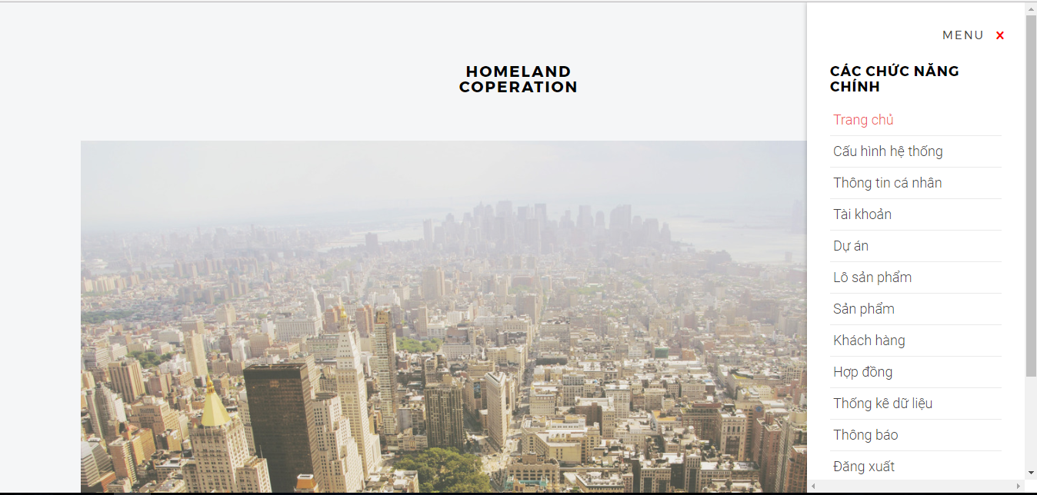
Giao diện chính và nav bar sau khi sửa

Slide 6
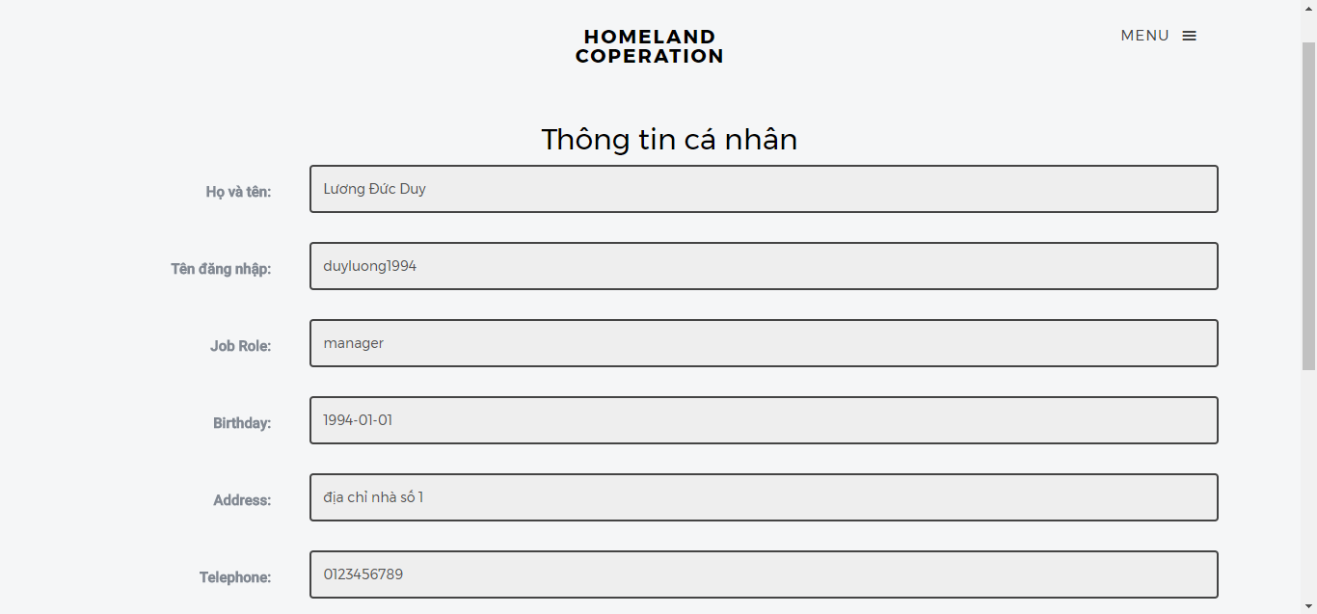
Giao diện quản lý thông tin cá nhân

Slide 7
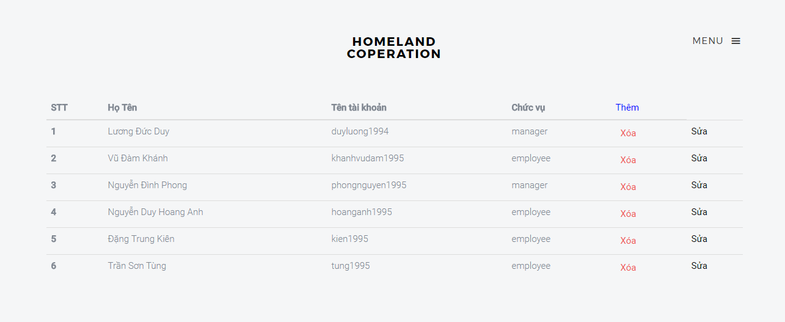
Giao diện quản lý tài khoản

Slide 8
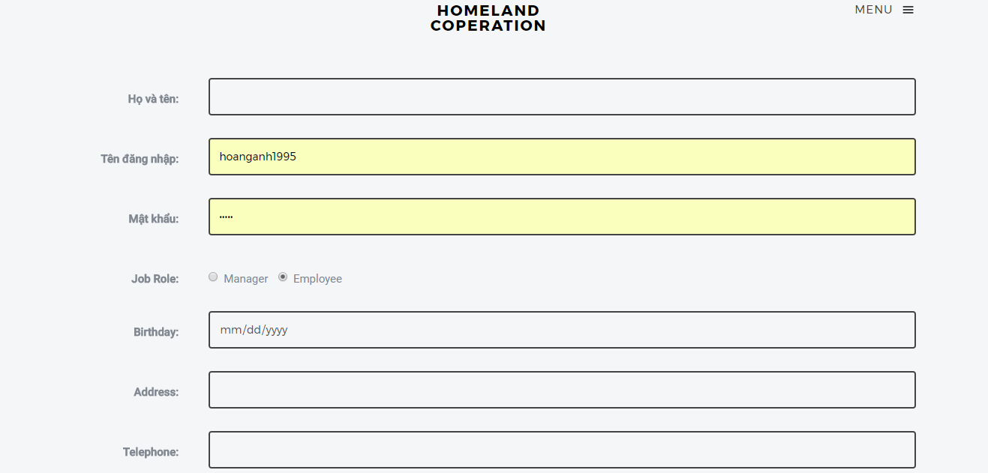
Hoàn thiện chức năng thêm tài khoản

Slide 9
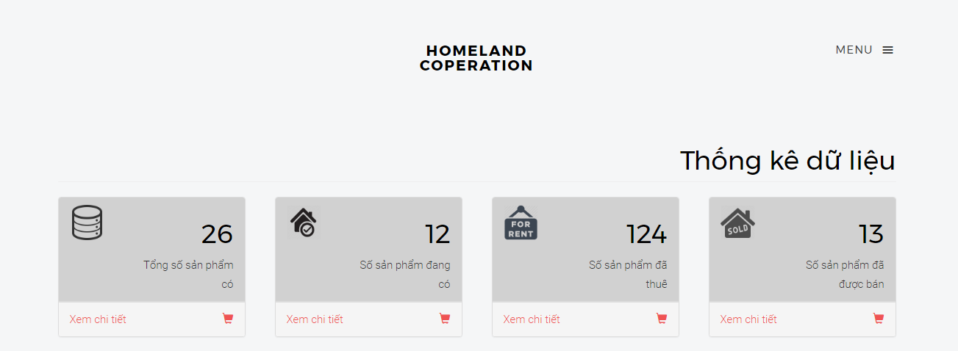
Giao diện thống kê dữ liệu

Slide 10
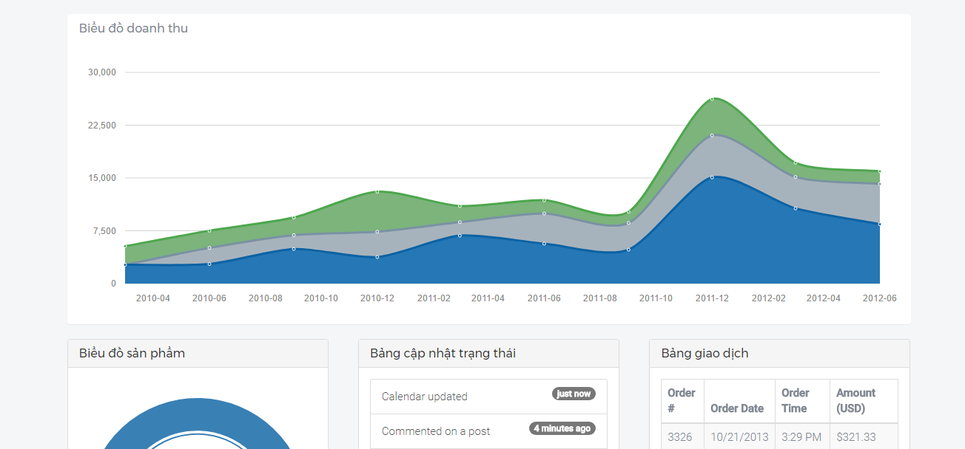
Các biểu đồ trong mục thống kê

Slide 11
Về phần tài liệu
Sửa lại phần đặc tả và hoàn thiện sơ đồ cho các UC “Quản lý tài khoản”, “Quản lý hợp đồng”
Hoàn thành đặc tả các UC mới được thêm vào “Đăng nhập”, “Quản lý sản phẩm”, “Quản lý thông tin khách hàng”, “Báo cáo thống kê”, “Quản lí lô sản phẩm”
Chuẩn bị xong các tài liệu để kiểm thử một chức năng của trang web

Slide 12
Demo các phần vừa báo cáo

